Slide 1

最低限 Unix (Linux) I
～ Linux 入門 ～
情報実験 第 2 回 (2019/04/19)
北海道大学 大学院理学院
宇宙理学専攻 修士 2 年
吉田 哲治

Slide 2
目次
Linux とは
マルチユーザシステム
アカウントとログイン
アカウントクラックの手法と想定される問題
良いパスワードを付ける
■ 実技 (アカウント作成)
Linux のデータ管理
パーミッション
■ 実技 (ファイル / ディレクトリ操作)

Slide 3
1. Linux とは

Slide 4
はじめに
あなたの周り(家)のパソコンを思い浮かべてください
そのパソコンで使っている OS は何でしょう?
  Windows
  macOS
  Linux
  iOS
  Android
  その他
INEX では Linux を使います…
そもそも OS って何?
Notes:
4
UNIX と類似のオペレーティングシステム全体を指して「Unix系」と表現することもある。
BSD（ビーエスディー）は、Berkeley Software Distribution の略語で、 カリフォルニア大学バークレー校 (University of California, Berkeley, UCB) において開発・配布が行われたソフトウェア群
Linux とBSD の大きな違い
BSD は特定の限られた人しか開発に加われない
Linux はプログラムを読めて書ける人ならば開発に加われる
Linux は目玉の数が多いのでバグを見つけやすい

Slide 5


OS (Operating System)
計算機を管理・操作するための基本ソフトウェア
  詳しくは第 3 回参照
アプリケーションソフトウェアとハードウェアとの仲介を行う
  アプリケーションソフトウェア
  とは特定の目的の為に作られた
  ソフトウェアのこと
  例 : Excel,
  Internet Explorer
  (Microsoft edge) など
アプリケーションソフトウェア
OS
■■■■■■■■ ■■■
■■■■■■■■ ■■■
■■■■■■■■ ■■■
ハードウェア
Notes:
いろんな計算をするために配線を変えていた時代があったが，
現在はOS のおかげでいろんなことがアーキテクチャを変えずに動作する
Windows Macでもカーネルは存在する
OS(と呼ばれるソフトウェア)によって計算機ハードウェアが管理されている
ソフトウェア: コンピュータシステム上で何らかの処理を行うプログラム, 手続き
カーネル: 階層型に設計されたオペレーティングシステム (OS) の中核となる部分である。システムのリソースを管理し、ハードウェアとソフトウェアコンポーネントのやりとりを管理する。
BIOS()，シェル(プログラムの起動や制御を行うプログラム)ときちんと区別できるように
OS はアプリケーションを動かす土台
ハードウェアの説明: メモリやプロセッサのように実体のあるもの
5

Slide 6
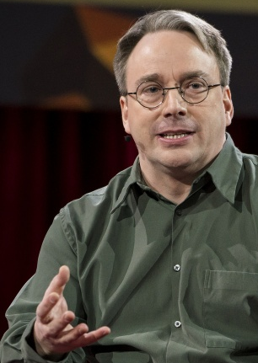
Linux とは
Linus Torvalds 氏が大学在学時に開発 (1991)
  パソコンで動作するUnix-likeな自分専用のOSが欲しかったため
    当時 Unix を載せられる計算機は高額
    商用 Unix では著作権の関係上, 改変が面倒
Linux の名称の由来
  Linus + Unix = Linux
  Linux Is Not UniX
  諸説あり
https://jp.linux.com/news/linuxcom-exclusive/441821-lco2016041801
Notes:
6
・リーなすさんの新しい画像をみてみよう
・Linus Torvalds (リーナス・トーバルズ）が学生の頃に開発
・当時 Unix を載せれる計算機は「高額」であると言ったが、ワークステーションに比べて大分
安価にはなっていた。しかし Linus は学生の身分であったため, まだまだ高価であったことにはかわりはない。
linux の最初は freax(フリークス)という名前だった. このOSをアップしたサーバの管理者が linux と勝手に命名
Linux = Linux Is Not UniX
オープンソース とは中身が見れる ⇔ ブラックボックス
フリーの意味:誰でも自由に複製, 変更, 配布可能．単純に無料という意味ではない．
フリーソフトウェアとオープンソース: 基本的には同じもの.オープンソースはフリーソフトウェアのマーケティング用語.
無保証, 即ち自己責任.

Slide 7
2. マルチユーザシステム

Slide 8
マルチユーザシステムとは
複数人が同時に計算機を利用できるよう設計されたシステム
  複数人で, 1 つの計算機を同時に使用したい
  複数人で, 情報共有を可能にしたい
    現在でも大型計算機, Unix, Linuxでマルチユーザシステムを継承
Notes:
いいたいことは
・一つのマシンを複数人で
・そのためにアカウントシステムがある
順番待ちして使う, から同時に使う, へ
----- Meeting Notes (2014/04/11 19:09) -----
マルチユーザシステム
・アカウント、パスワード
・パーミッション
8

Slide 9
安全かつ円滑に利用するために
システムの利用にはいくつかの手続きと
設定がある
  計算機を利用する前に, 使用権利の存否を 審査する手続きが必要
    アカウントシステム
  ファイル・ディレクトリ利用に関する権限の設定
    パーミッション (Permission)
Notes:
話の都合上, 最初にパーミッションについて話す
9

Slide 10
3. アカウントとログイン

Slide 11
アカウントとは
  アカウント = 権利, または計算機利用者 (User)
    ここでの権利は「計算機を使用するための権利」を指す
  アカウントの種類
    計算機管理者(または, root あるいはスーパーユーザ)
      計算機内での最高権限者
      全権限を行使可能
        例：アカウントの新規作成/削除, システムに関わるファイルの編集
    システムアカウント
      各種サービス(プログラム)を運用するアカウント
        例: daemon, www-data, など
      ユーザが直接利用することはない
    一般ユーザ
      計算機管理者とシステムアカウント以外のアカウント
      計算機の管理権限に制限
        例：シャットダウンすら不可能
Notes:
システムアカウントを追加
一般ユーザを root と システムアカウント以外にする

Slide 12
計算機を利用するための事前準備
  計算機を利用するためには, 事前にアカウントを計算機管理者 (root) に作成してもらう必要がある
  作成に必要な情報 (アカウント情報)
        アカウント名
      パスワード (認証用の合言葉)
      氏名
      住所 等々…
  アカウント作成後,
  計算機にログインできるようになる
Notes:
そもそもマルチユーザシステムとは？
そのための仕組みとして（アカウント、パスワード、パーミッション）
アカウントのもともとの意味を
昔Win はアカウントシステムを使っていなかった．(2000からアカウントシステムを導入 )
みんなで使っていた(例：お父さんのフォルダ，お母さんのフォルダ)
----- Meeting Notes (2014/04/11 18:56) -----
・複数の人数で１つ管理する
・アカウントとは？ログインとは？原義
12

Slide 13
ログインとは
  事前に登録したアカウント情報を用いて, 認証した後に, コマンド等を利用できる状態にすること
  必要入力事項は「アカウント名」＋「パスワード」 のみ
  アカウントを持つ人はパスワードを守る責務がある
    アカウントクラック (アカウント名＋パスワードを盗むこと) しようとする輩はあなたを常に狙っています！
Notes:
昔Win はアカウントシステムを使っていなかった．(2000からアカウントシステムを導入 )
みんなで使っていた(例：お父さんのフォルダ，お母さんのフォルダ)
13

Slide 14
4. アカウントクラックの手法と
想定される問題

Slide 15
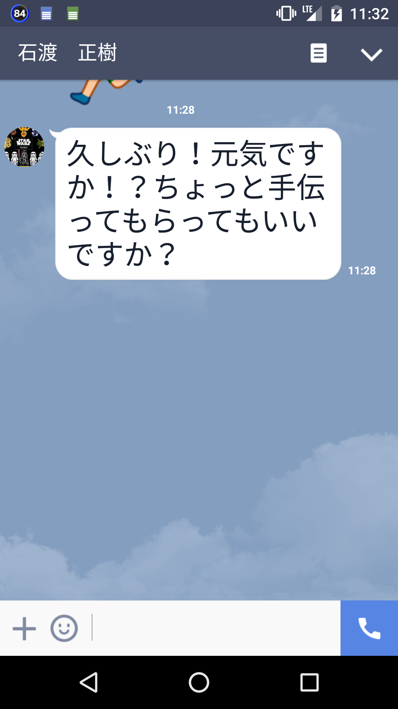
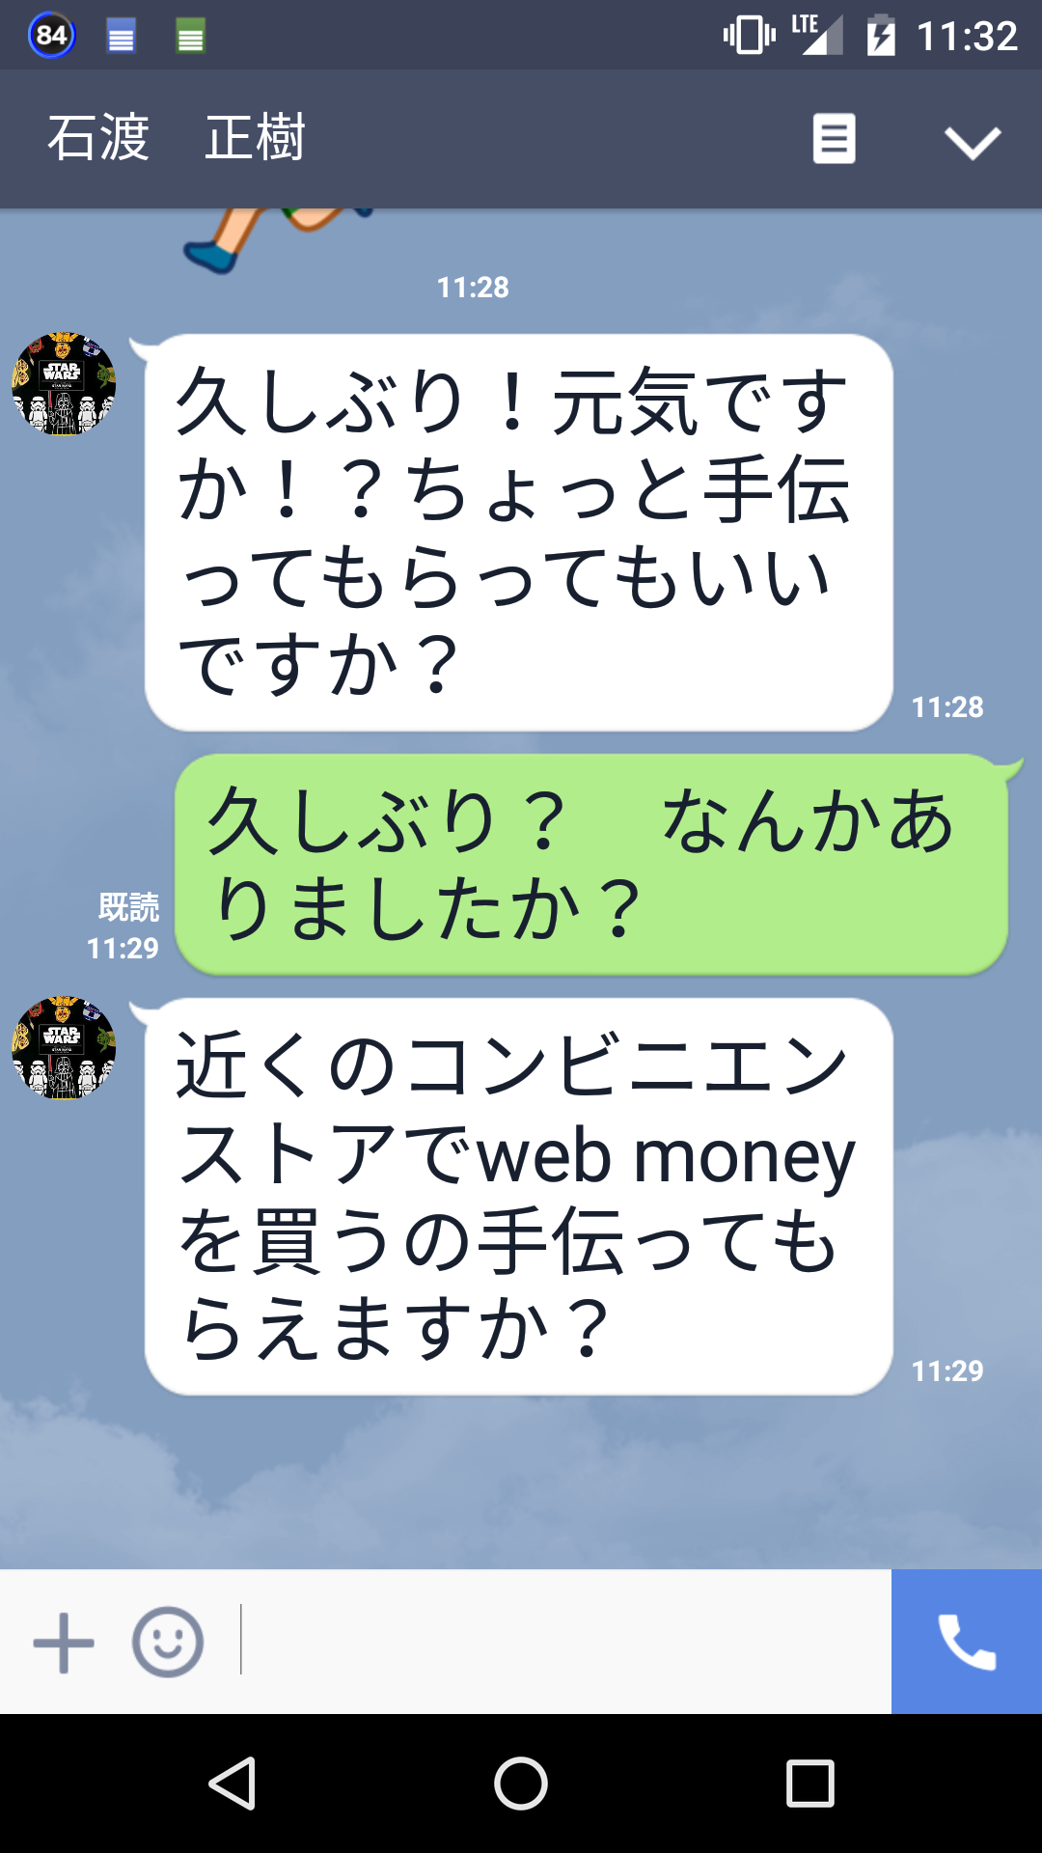
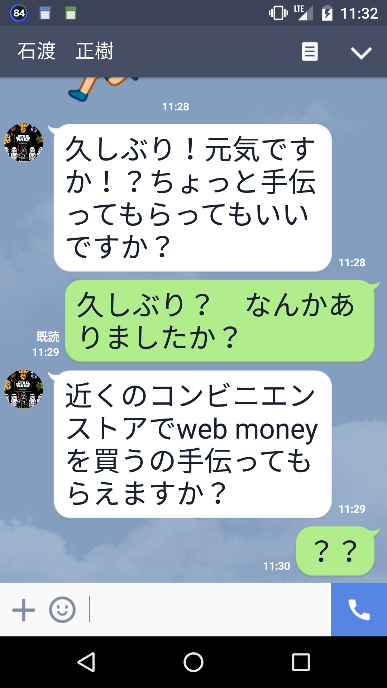
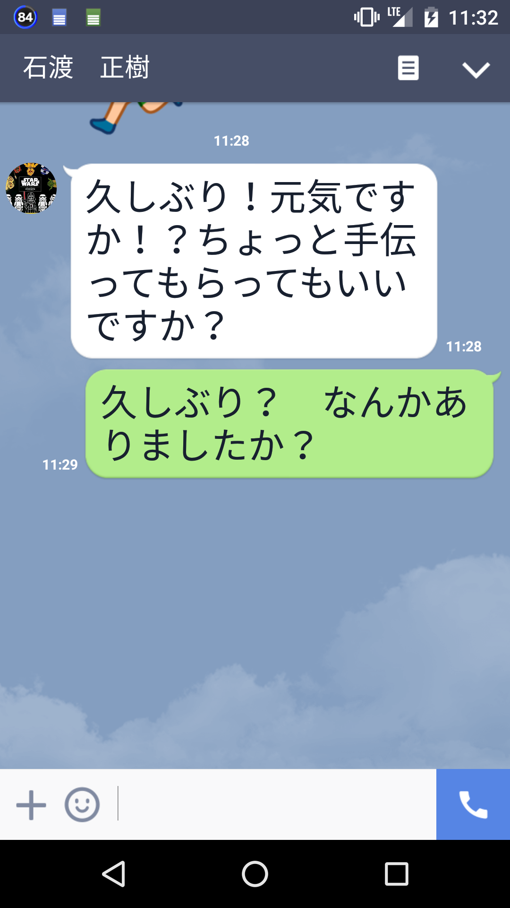
アカウントクラック(乗っ取り)された例
この乗っ取りはフィクションです.
Notes:
15

Slide 16
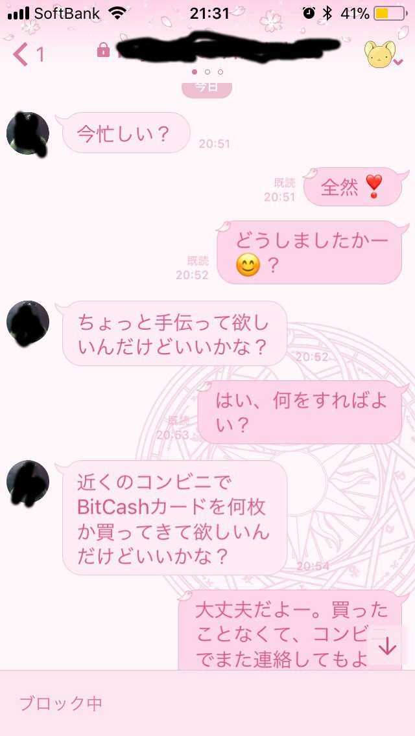
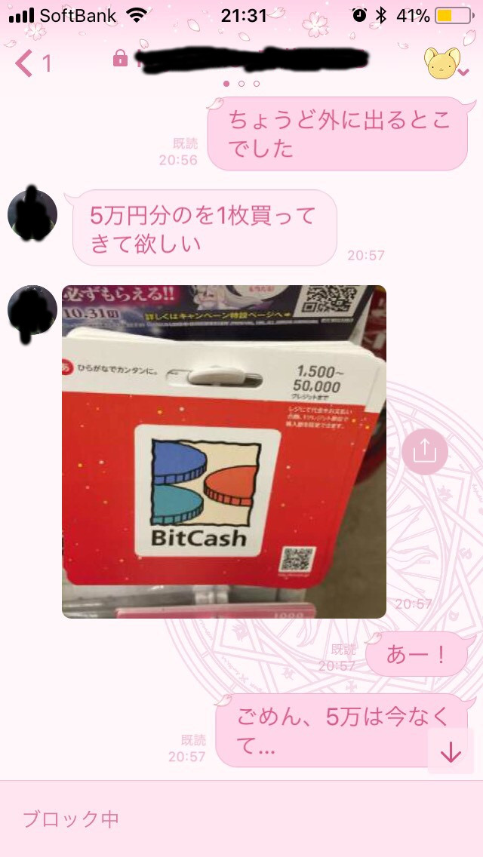
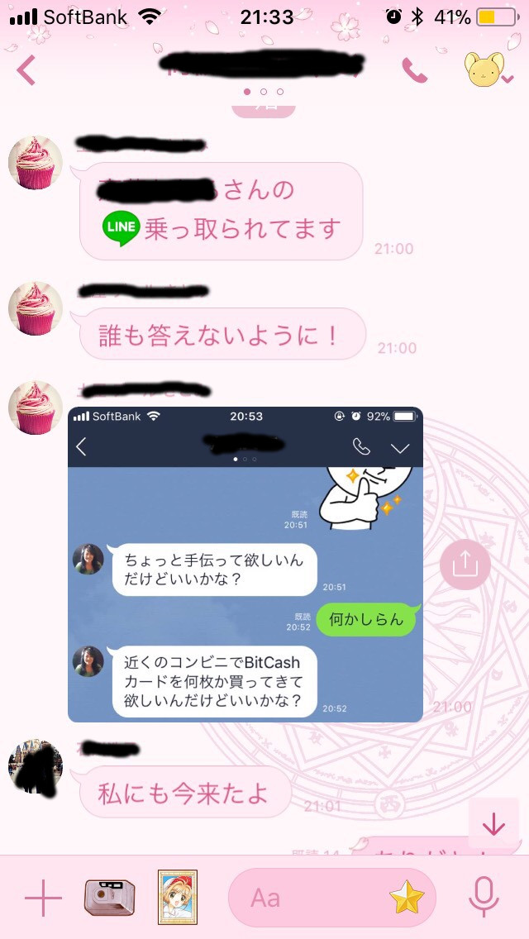
アカウントクラック(乗っ取り)された例
この乗っ取りはマジです. 2018/03/23
S さんとのやりとり 1
S さんとのやりとり 2
その直後できたグループ
Notes:
16

Slide 17
アカウントクラックの手法 1
Social Attack (または Social Engineering)
  ネットワークを介さず, 社会的手段 (話術・覗き見など)を用いて, 不正行為に必要な情報を得る行為
    ユーザー名, パスワードを入力している様子を覗き見 (ショルダーハッキング: Shoulder Hacking）
    計算機管理者を装い, 電話などで利用者に問い合わせ, パスワードなどを取得
    ゴミ箱に捨てられているメモ用紙などから情報を取得(スキャベンジング : Scavenging [ゴミ箱をあさる])
Notes:
総当たり攻撃
a b c d とか順番にやる
ありとあらゆる単語が登録されているということに触れる
----- Meeting Notes (2014/04/11 19:29) -----
・
17

Slide 18
アカウントクラックの手法 2
Brute Force Attack (BFA, 総当たり攻撃)
  考えられる全てのパスワードを片端から試す
  解読に要する時間は字数に大きく依存
    一文字増えるごとに解析に要する時間は飛躍的に長くなる
Dictionary Attack (DA, 辞書攻撃)
  ありとあらゆる分野の単語を記録したクラッキング用辞書を使う
  BFA より極めて効率的
    大文字，小文字，数字を組み合わせてクラックできる
      例：o →O(小文字を大文字に)，i → 1(英語を数字に)
Notes:
総当たり攻撃
a b c d とか順番にやる
ありとあらゆる単語が登録されているということに触れる
----- Meeting Notes (2014/04/11 19:29) -----
・
18

Slide 19
クラックされた時の問題 : 本人編
自分のアカウント情報書き換え
  パスワードが変更されればログイン不可
データの盗難・破壊
  自分が蓄積した経験は水の泡に…
将来にわたっての継続的な不安
  盗み見られたデータに基づく恐喝
  ネットワークへのデータ流出に伴う半永久的な損害
    一旦流出したら事実上回収は不可能
Notes:
世界とつながっているので，誰が回収したか特定不能
19

Slide 20
クラックされた時の問題 : 他ユーザ編
計算機の運用妨害
  高負荷処理によるサービス妨害
他のアカウントへの被害波及
  いったんログインできればあとは比較的簡単
  ルートクラックされる ≒ 計算機の運用停止

Slide 21
ルートクラックの恐ろしさ
計算機の全情報が自由に操作される
  計算機管理者は最高権限者なので計算機の
  全情報を閲覧できる・変更できる・消去できる
一度でもルートクラックされると…
  クラッカー達の鴨リストに載り, その計算機の
  情報はすぐにネットワークを通じて拡散する
  容易に暴けるクラック対象として世界中から
  集中攻撃を受けるようになる
  頻繁にクラックされるようになる
  計算機の運用停止に追い込まれる
  ( こうして joho21 は…)
Notes:
Joho21 はたぶん2000年代
ディスク・ネットワークカード等も変えた
joho21 は昔にクラックされてしまった痕跡があった. このホスト名は永久封印をした(現在は joho27 を用いて, ホスト名と IP を変えた. 変えたグローバルIP は現在使いまわしていないのか要確認)
クラックされてしまった痕跡とはなぞの 「...」という名前のファイルができていたこと. 攻撃の踏み台に利用されている可能性があると判断された.
3. たとえ安全対策をしっかりし直しても クラックされ続ける
21

Slide 22
クラックされた時の問題 : 世界編
クラッカーによるネットワーク内の他の計算機へ侵入
  「自分の手」を汚さずに「内側」からクラック
    インターネットを通じて, さらに大規模なクラックを 行うための踏み台として悪用
    クラックした複数の計算機を, さらなるクラックのための高速計算に転用
    多数の計算機を使っての大規模なサービス妨害
犯罪等への加担
  時には国際問題にも発展
    http://map.norsecorp.com/#/
ネットワークにつながった計算機 = 凶器になりうる
Notes:
じゅんきむさんが院生時代某T大のお方もこのようなことで退学処分になった
サイバー戦争について調べる
(エストニア 官庁のホームページの改ざん 国内のパソコンが踏み台にされる
北朝鮮のweb サイトがアノニマスによって改ざん クラッキングによるデータ流出 要チェック)
東大の学生が計算機を管理していたがその管理がずさんでクラックされてしまう. その後クラックした計算機から他のサーバにクラックされるようになり. 大問題になった. 結局アカウントを乗っ取られた学生それの責任を問われて退学になった
22

Slide 23
このような問題を
起こさないためにも
アカウントを持つ人は
良いパスワードをつけて
計算機を守る義務がある

Slide 24
5. 良いパスワードを付ける

Slide 25
良いパスワードとは
なによりも頑丈 (破られにくい)
他者にとっての使いにくさ (予想しにくい)
自分にとっての使いやすさ (憶えやすい)
Notes:
クラックの方法を把握することでどんなパスワードがよくて，悪いかを具体的にみる
パスワードに最も使われているのは password
8文字以上も最近では微妙
強くても悪いパスワードがある
覚えられないパスワード等
25

Slide 26
頑丈なパスワードとは
最低でも 10文字 以上並べる
  今の Debian は最大で 512 文字まで設定できる
可能な範囲で異なる文字・数字・記号を使う
  大文字, 小文字, 数字, 記号
  ! # $ % & @ … など
Notes:
今は8文字でも危ないかもしれない
クラックに使う計算機にもよるが，7文字から8文字に変えるだけで日から年にかわる
400万アタック / sec
7文字 : 129 日
8 文字 : 31 年
最新の機器を
26

Slide 27
他者の使いにくいパスワードとは
推定しやすい文字列 を用いない
  辞書にある単語
  個人情報から推定できる言葉
簡単な規則のみで置き換えた文字列を用いない
  繰り返し (dictionarydictionary)
  逆つづり (yranoitcid)
  小文字→大文字 (YranoItcid)
  小文字→数字 (yran01tc1d)
Notes:
今は8文字でも危ないかもしれない
クラックに使う計算機にもよるが，7文字から8文字に変えるだけで日から年にかわる
400万アタック / sec
7文字 : 129 日
8 文字 : 31 年
最新の機器を
27

Slide 28
パスワード例
悪いパスワード
  アカウント名と同じパスワード(絶対にやめてください)
  単語・固有名詞・個人情報から推定できるもの
    Flower，hokudai，sapporo, 19900709 …
  専門用語
    Pneumonoultramicroscopicsilicovolcanoconiosis (火山塵肺症)
良さそうなパスワード
  「おしりを出した子 一等賞」を元につくる
    oshiri wo dashita ko ittousyou
    -> osrwdstkits -> 0sRw#d$tk&1Ts
もちろんこのパスワードは既に良いパスワードではない
Notes:
ニューモノウルトラマイクロスコーピックシリコヴォルケーノコニオシス
超微視的珪質火山塵肺疾患
Pneumono(肺) ラテン語
Ultra 超
Microscopic 顕微鏡
Silico(石英)
Volcano (火山)
Coni(ほこり)
Osis(病気の状態)
Sri Jayawardenepura Kotte
flower 単語
hokudai 固有名詞
sapporo 個人情報 住所
sato 個人情報 名前
28

Slide 29
パスワードに関する注意
他人がパスワード打鍵している時は, 視線を逸らす
  ショルダーハッキングされていると相手に無用な 不安を与えないため
初期パスワードは迅速にログインした上で変更する
情報学 I でも学んだように…
  パスワードは誰にも教えない
  パスワードはメモしない (方がいい)
    やむを得ずメモする場合は
  パスワードとわかるようなメモをしない
  同じパスワードを使いまわさない
Notes:
ソーシャルクラッキングの一つ
29

Slide 30
前編まとめ 1
Linux とは
  OS のひとつ
  フリーソフトウェア （オープンソース）
  基本的に無保証
マルチユーザシステム
  複数人が同時に計算機を利用できるよう設計されたシステム
アカウントとログイン
  アカウント : 計算機を使用する権利または, その利用者
  ログイン : アカウント情報で認証し, コマンド等を利用で
  きる状態にすること

Slide 31
前編まとめ 2
アカウントクラックの問題
  アカウントクラック : アカウント名＋パスワードを盗む行為
  クラックされたら, 自分に限らず他人(世界中)に被害が及ぶ
  問題を防ぐため, アカウントをしっかり管理することが重要
  クラック手法: Social Attack , BFA, DA
良いパスワード
  クラックを防ぐ方法の一つは, よいパスワードをつけること
  長い文字数, 多くの文字種を用いる(頑丈)
  辞書に載ってる単語や個人情報を使わない(予想されにくい)
  憶えやすい
  良いパスワードをつけることは計算機利用者の義務

Slide 32
実技 : Linux をいじり倒す準備を整える
まずはアカウントを作ろう
アカウント作成
  アカウント名
  良いパスワード
ログイン・ログアウト

Slide 33
目次
Linux とは
マルチユーザシステム
アカウントとログイン
アカウントクラックの手法と想定される問題
良いパスワードを付ける
■ 実技 (アカウント作成)
Linux のデータ管理
パーミッション
■ 実技 (ファイル / ディレクトリ操作)

Slide 34
6. Linux のデータ管理

Slide 35
Linux のデータ管理
全てファイルとして扱われる
  アプリケーションソフトウェア, 周辺機器さえもファイル
    マウス, キーボード, ハードディスク…
ファイルはディレクトリにより階層的に管理される
  ディレクトリ とはファイルを格納するためのファイル
    Windows で言えばフォルダ
  ディレクトリの中にディレクトリを格納することも可能
Notes:
Windows でもファイルとして扱われているが，ユーザからはそう見えない(頑張れば見えるが)
逆にLinux ではファイルとしてしか見えない
35

Slide 36
Linux のディレクトリ階層構造
ルートディレクトリ「 / 」を起点とするツリー構造
/ (ルートディレクトリ)
・・・・
home
etc
usr
proc
・・・・
tetsu
suzuki
bin
lib
Notes:
絵のroot をルートディレクトリとする
ルートディレクトリを / と表すと説明

Slide 37
ディレクトリの呼び方
  ホームディレクトリ
    各ユーザ用ディレクトリ
    home ディレクトリの直下に存在
    「～」 (チルダ)で表す
  カレントディレクトリ
    現在いるディレクトリ
    「 . 」 (ドット)で表す
  親ディレクトリ
    一段上のディレクトリ
    「 .. 」 (ドットドット)で表す
  子ディレクトリ
    一段下のディレクトリ
/ (ルートディレクトリ)
・・・・
home
etc
suzuki
tetsu
work
test.txt
Notes:
37
実際にやってみるのがよい
手際よく話す

Slide 38
ファイルの指定方法
パス
  目的のファイルにたどり着くための道順 (path)
絶対パスを用いた指定
  ルートディレクトリ「 / 」を起点
    /home/tanaka/test.txt
    /home/tanaka/work
相対パスを用いた指定
  カレントディレクトリ「 . 」を起点
    ../tanaka/test.txt
    ../tanaka/work
「~ 」を用いた指定
  自分のホームディレクトリを起点
    ~/text.txt
    ~/work
  指定ユーザのホームディレクトリを起点
    ~tanaka/test.txt
    ~tanaka/work
/ (ルートディレクトリ)
・・・・
home
etc
suzuki
tetsu
work
test.txt
Notes:
38
~を使う指定法は絶対パスを用いる指定の一種だろう.
ユーザは foo で 現在barのホームディレクトリにいる

Slide 39
ディレクトリに関するコマンド
cd
  ディレクトリを移動する
pwd
  現在のディレクトリの場所を絶対パスで表示
ls
  ディレクトリの中身や情報を表示
tree
  ファイル・ディレクトリをツリー形式で表示
mkdir, rmdir
  ディレクトリを作成・削除
rm
  ファイル・ディレクトリを削除
  詳しくは実習編で！！
Notes:
39
ここはかるく触れるのみ
実際にコマンドを入力・実行している様子を紹介?

Slide 40
7. パーミッション

Slide 41
パーミッションとは
ファイル・ディレクトリの利用権限
  すべてのファイル・ディレクトリに設定されている
  ファイル・ディレクトリに対して, 「誰に」, 「何を」 許可するか指定する
    「誰に」
      所有者 (User), 所有グループ (Group), それ以外 (Other)
    「何を」
      読み取り (Read), 書き込み (Write), 実行 (eXecute)
  マルチユーザシステムを運用する上で
  パーミッションは必要
Notes:
user: ファイルやディレクトリを作成した人
グループ: ユーザが所属するグループ.
ゆ
----- Meeting Notes (2014/04/11 19:09) -----
マルチユーザシステム
・アカウント、パスワード
・パーミッション
41

Slide 42
ユーザとグループ
ユーザ
  コンピュータの利用者
  ユーザ ID (UID) とアカウント名で管理
    UID: 特定のユーザを識別する番号
グループ
  複数のユーザをまとめたもの
    特定の目的のユーザの集まりとして管理できる
      ファイルを共有したりできる
  グループ ID (GID) とグループ名で管理
    GID: 特定のグループを識別する番号
Bグループ
Aグループ
Cグループ
Notes:
コンピュータは数字で管理した方が分かりやすいしかし人間には扱いずらいそのため UID と アカウント名で管理する
絵にプロジェクトAグループなどぐるーぷを追加 管理者は別にできないか？
42

Slide 43
パーミッションはなぜ必要か？
利用権限を必要に応じて付与することにより,
安全性・利便性が増す
マルチユーザシステムにおける重要な仕組みの一つ
プライバシーの保持
  他者に見られたくないファイルの保護
    メール, 未発表の研究データ, 個人的な写真など…
情報の共有
  グループ間でのファイルのやり取り
重要ファイルの保護
  /etc/shadow 等のシステムファイル
  (実技編発展参照)
Notes:
----- Meeting Notes (2014/04/11 19:16) -----
・見せるもの, 見せないものを分けれて便利
43

Slide 44
後編まとめ
Linuxのデータ管理
  すべてファイルとして扱われる
  ファイルはディレクトリにより, 階層的に管理される
パーミッション
  ファイル・ディレクトリの利用権限
    計算機における情報共有/秘匿のための仕組み
  User, Group, Others に分けて管理
  マルチユーザシステムを安全・便利に運用する上で必要

Slide 45
実技 : ファイル / ディレクトリ操作をしよう
簡単なコマンドの実行
ディレクトリ階層構造の理解
  ディレクトリの移動
  カレントディレクトリの把握
  ファイルの指定 (絶対パス, 相対パス)
パーミッションの設定

Slide 46
参考文献(1)
  情報学I授業テキスト編集グループ, 2017
  情報学 I テキスト 2017, 学術図書出版社
  日本ネットワークセキュリティ協会教育部会, 2009
  情報セキュリティプロフェッショナル教科書, アスキー・メディアワークス
  林晴比古, 2004, 改訂 新 Linux/Unix 入門, ソフトバンククリエイティブ
  橋本英勝, 2010, 基礎からのLinux 改訂版, ソフトバンククリエイティブ
池田博昌, 2007, 通信ネットワーク事典 第５版, 秀和システム
大滝みや子, 2013, 情報処理教科書 基本情報技術者 スピードアンサー 338, 翔泳社

Slide 47
参考文献(2)
GNU オペレーティング・システム, Free Software Foundation, Inc., 2015,
https://www.gnu.org/philosophy/free-sw.ja.html
Wikipedia – Linux, Unix, Intel 80386, GNU, 386BSD
http://ja.wikipedia.org/wiki
OSの歴史（UNIX系）
http://www.kogures.com/hitoshi/history/soft-os-unix/
The Choice of a GNU Generation/An Interview With Linus Torvalds
http://gondwanaland.com/meta/history/interview.html
Why did Linus Torvalds invent Linux?
http://wiki.answers.com/Q/Why_did_Linus_Torvalds_invent_Linux?#slide=1

Slide 48
参考文献(3)
デジタル用語辞典 – マルチユーザシステム
http://yougo.ascii.jp/caltar/マルチユーザーシステム
過去のINEX 資料 (各年度第2, 3回 講義のもの)
http://www.ep.sci.hokudai.ac.jp/~inex/index-list.html
UNIX COURSE, MISTY-NET UNIX Cours, 2003,
http://cmd.misty.ne.jp/basic/04.html

Slide 49
付録

Slide 50

Linux の興隆
Linux はフリーソフトウェア ( オープンソース ) として公開される
  GNU で Unix の機能の一部を表現
    GNU: Unix互換のソフトウェア環境を全てフリーソフトウェアで実装することを目標とする組織, 及びそのソフトウェア
  結果, GNU思想に賛同する人々から Linux への注目が集まった
    当時, GNU 内で OS の開発はしていなかった
  個人から組織 (大学・研究所等) の順で急速に普及・発展した
GNUのロゴマーク
Aurelio A. Heckert, http://www.gnu.org/graphics/heckert_gnu.html
Notes:
50
GNU: フリーソフトウェアのみによって「完全なUnix互換ソフトウェアシステムで作り上げるプロジェクト
リチャードストールマンによって起草されたフリーソフトウェア財団により公開された概念
フリーソフトウェア：自由であるソフトウェア.
目的を問わず実行する自由
修正を加えられる自由 (ソースコードの公開)
コピーの再配布する自由 (ソースコードの公開)
改良点を公表する自由 (ソースコードの公開)
オープンソース:ソースコードを公開すること
ソースコード: 人間が記述したソフトウェアの基となる一連の文字の羅列
コンピュータに対する一連の指示
無料であるソフトウェアのことをフリーウェアと呼ぶ
無料であることはフリーソフトウェアとは関係ない. フリーウェアのことをフリーソフトウェアとも呼びそれと混合している.
オープンソースとはソースコードを公開すること
自由な再頒布ができること
ソースコードを入手できること
派生物が存在でき、派生物に同じライセンスを適用できること
差分情報を配布する場合同じものだと主張できる
個人やグループを差別しないこと
適用領域に基づいた差別をしないこと
再配布において追加ライセンスを必要としないこと
特定製品に依存しないこと
同じ媒体で配布される他のソフトウェアを制限しないこと
技術的な中立を保っていること
無償のソフトウェアはフリーウェアという
GNU は組織でない？要調査

Slide 51

Linux の特徴
フリーソフトウェア
  オープンソース
    ソースコードが開示されている
システムを自分好みにカスタマイズ可能
様々なハードウェア上で実装可能
ソフトウェアの脆弱性には, ユーザ間で対応
ウェブ上のフリーのマニュアルも充実などなど…
    ただし，基本的に無保証！！
Linux公式マスコット：タックス http://commons.wikimedia.org/wiki/Image:Tux.svg
Notes:
51
フリーソフトウェア：自由であるソフトウェア.
目的を問わず実行する自由
修正を加えられる自由 (ソースコードの公開)
コピーの再配布する自由 (ソースコードの公開)
改良点を公表する自由 (ソースコードの公開)
・Linus Torvalds (リーナス・トーバルズ）
。なぜLinuxか？
ー 様々なハードウェアで走る
ー 「UNIX」についてwikiで調べるとよい統計図
基本的に無保証であり、そのソフトウェアが原因でトラブルが生じても作者に責任はないこと
基本的の中身の説明をする
ライセンスによっては保証があるかもしれない
脆弱(ぜいじゃく)
オープンソース とは中身が見れる ⇔ ブラックボックス
フリーの意味:誰でも自由に複製, 変更, 配布可能．単純に無料という意味ではない．
フリーソフトウェアとオープンソース: 基本的には同じもの.オープンソースはフリーソフトウェアのマーケティング用語.
無保証, 即ち自己責任.
----- Meeting Notes (2014/04/11 18:26) -----
・なぜLinuxか？UNIXか？
− Linuxがフリーとして始まった, 大学等の研究機関で広まった。
・いろんなハードウェア上で走る

Slide 52
Linux ディストリビューション
Linux カーネル (OSの中核，第3回) に各種アプリケーションを加えたもの
例
  Debian系
    Debian GNU/Linux (https://www.debian.org/index.ja.html)
    Ubuntu (http://www.ubuntulinux.jp/)
  Red Hat 系
    Fedora (https://getfedora.org/ja/)
    CentOS (https://www.centos.org/)
Notes:
カーネルだけだとコマンドも実行できないし, ブラウザもテキストエディタも使えない
----- Meeting Notes (2014/04/11 18:26) -----
・各ディストリの正式名称？ -> OK
・ディストリについて, たくさんありますが選択肢の一つ
red star os :
ｆedora を基にしている
アップデートは北朝鮮のもののみ
今は Mac OS X 風らしい
red hat は今もあるのか確認
52

Slide 53
INEX で利用する Debian GNU/Linux の特徴
フリーソフトウェア (自由) + 無料
  ソースコードが公開されている
  一企業ではなく有志が開発
  教育的意義が高い / 卒業後も利用できる
堅牢なパッケージ管理システム
  安心の三段階審査 (stable, testing, unstable)
  (Linux ディストリビューションの中で多段階審査を最初に導入）
サーバの構築・管理に便利
  必要最小限のシステム構成にすることが比較的容易
    セキュリティを高める上で重要
  地球惑星科学分野におけるサーバにも利用されている
Notes:
・フリーOSとは何か フリーソフトウェア文化との関連を考える
・自由な大学の精神を大事にできそうなフリー(自由)なソフトを使いたい
・stable, testing 等段階をふんでセキュリティ等に配慮している
Red Hat では設定ファイルの位置が変わることがある(過去)
その点，Debian では初期のころからしっかりしていた。
・三段階審査を導入しているディストリビューションはあるのか？
-> ある. Arch Linux 系統の Manjaro Linux など.
歴史的背景と身内的事情
差別化 (Debian のパッケージ管理システムは出来がいい→他のディストリビューションも真似している)
一般的なパッケージ管理システムとは何かを口頭で説明するべき
Unstable testing stable
* Debian は安定性を優先, Fedora は安定性よりも実験的要素を優先する傾向.
* 少なくとも debian は 1994 年の時点でパッケージ管理システムを備えていたようだ.
* http://www.debian.org/doc/manuals/project-history/ch-releases.ja.html
* Fedora は今も余計なアプリケーションがデフォルトで入ってしまったりするのだろうか?
53

Slide 54
付録：Linux 内でのユーザ情報管理
3 つのファイルに分けて管理されている
/etc/passwd
  アカウントの基本情報
    閲覧制限なし
/etc/shadow
  アカウントの暗号化済みパスワード情報
    root のみ閲覧可
/etc/group
  グループの基本情報
    閲覧制限なし

Slide 55
付録：ドットファイル(隠しファイル)
ドットファイルの例
  .bashrc, .bash_profile, .emacs など
ユーザの環境設定用ファイル
  「 . 」で始まるファイル
  各ユーザのホームディレクトリ以下に存在
  ls (ファイル一覧表示コマンド) と打っただけでは表示されない (ls –a と打つべし)
  日本語環境の設定など
  削除したり書き換えする際には慎重に ! !
  実習編でも紹介
Notes:
コマンドとは Unix に対してプログラムを動かすように指令を出す時に用いるもの
55

Slide 56
付録：「 / 」以下のディレクトリの役割(一部)
/home
  各ユーザのホームディレクトリを格納
/usr
  各種プログラムやカーネルソースを格納
/etc :
  システム管理用の各種設定ファイルを格納
/proc :
  カーネルの動作情報を示す, 特殊なファイルを格納
その他にもたくさんあります
詳しくは実習編の発展のページで
Notes:
* ホームディレクトリ: ログイン時に最初にいるディレクトリ
* /usr 以下に共有のプログラムを置くのはまさにフリーソフトウェアの思想の象徴
56

